Slide 1
Розробка системи бездротової передачі електронергії мікрохвильовим променем
Виконав: студент _2_курсу, групи_РЗ-14
Скрипник К.М.
Керівник: д.т.н., проф. каф. ТКСТБ
Кичак В.М

Slide 2
Актуальність. Все більше зростає інтерес до можливості безпровідної передачі енергії за допомогою спрямованого мікрохвильового випромінювання для наземного і космічного використання. Застосування мікрохвильового діапазону дає можливість істотно зменшити розміри передавальних і приймальних антен і відрізняється високим рівнем ефективності пристроїв генерації і перетворення енергії електромагнітного випромінювання.
Мета і завдання дослідження. Метою даної кваліфікаційної роботи є дослідження методів та засобів підвищення ефективності бездротової передачі енергії мікрохвильовим променем за рахунок підвищення коефіцієнта корисної дії та звуження діаграми направленості приймальної антени.
Для досягнення поставленої мети необхідно розв’язати такі задачі:
аналіз існуючих методів побудови систем безпроводової передачі електроенергії мікрохвильовим променем;
аналіз основних параметрів антенних пристрої систем безпроводової передачі електроенергії мікрохвильовим променем;
аналіз методів побудови приймальних антен з різними матеріалами підкладки;
синтез дискової мікросмужкової антени з високим ККД.
Об’єкт дослідження – процеси в антенних пристроях НВЧ.
Предмет дослідження – методи та засоби корекції діаграми направленості та підвищення ККД приймальних антенних граток.
1. Досліджено використання багатодипольних приймальних ректен для систем бездротової передачі енергії мікрохвильовим променем з неоднорідним розподілом густини електромагнітного випромінювання в площині прийому. Визначено, що їх приймальні характеристики (діаграма спрямованості, ефективність прийому випромінювання) помітно відрізняються від характеристик ректени з півхвильовим диполем і залежать від числа диполів в ректені, їх взаємного розташування, діелектричних властивостей підкладки, дефектів окремих диполів та ін.
2. Проведено аналіз та синтез дискової мікросмужкової антені із щілинами, які спрямовані уздовж ліній струму для основної моди ТМ₁₁, що дало можливість в чотири рази зменшити інтенсивність збудження дискової антени на подвоєній частоті.
Практичне значення одержаних результатів полягає в тому, що на основі отриманих теоретичних положень розроблено та промодельовано приймальну антену системи бездротової передачі енергії мікрохвильовим променем.

Slide 3
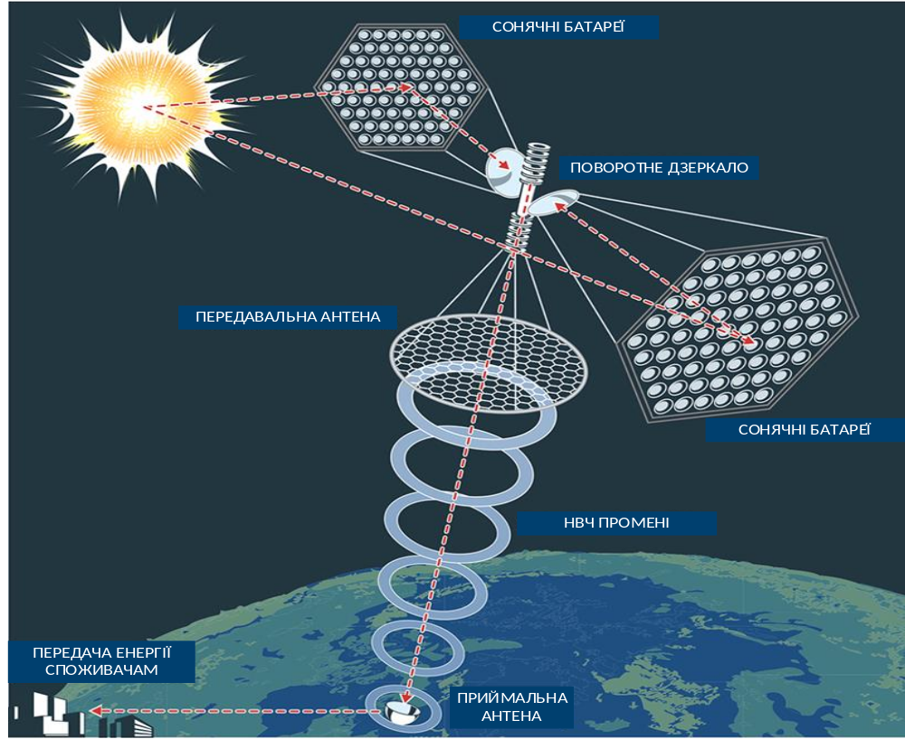
СИСТЕМА БЕЗПРОВОДНОЇ ПЕРЕДАЧІ ЕЛЕКТРОЕНЕРГІЇ МІКРОХВИЛЬОВИМ ПРОМЕНЕМ

Slide 4
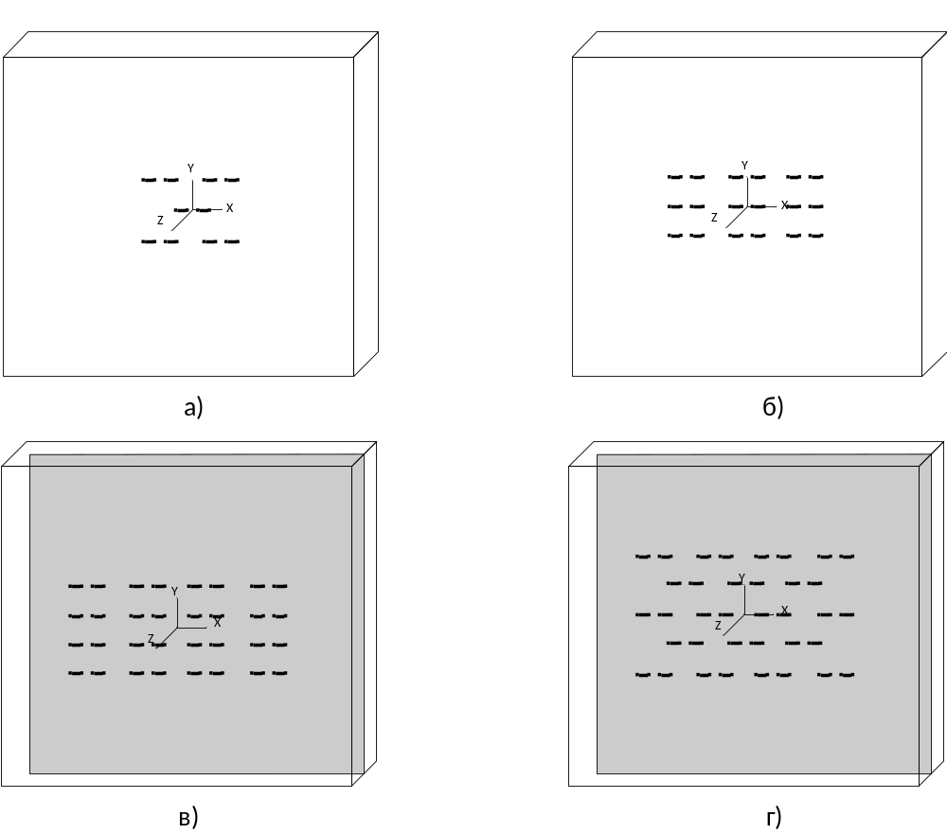
Моделі багатоелементних дипольних антенних граток
а) - 5 елементів (повітря), б) - 9 елементів (повітря),
в) - 16 елементів (тефлон), г) - 18 елементів (тефлон).

Slide 5
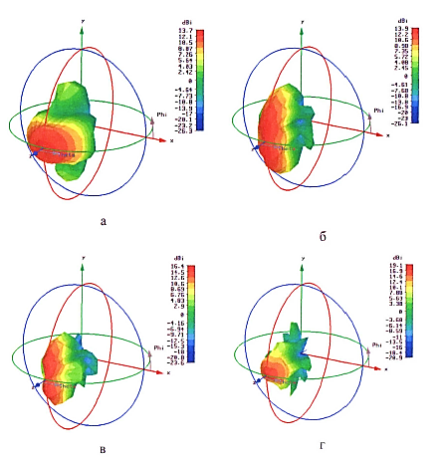
Діаграми направленості багатоелементних дипольних антенних граток
а) 5 елементів, б) 9 елементів,
в) 16 елементів, г) 18 елементів

Slide 6
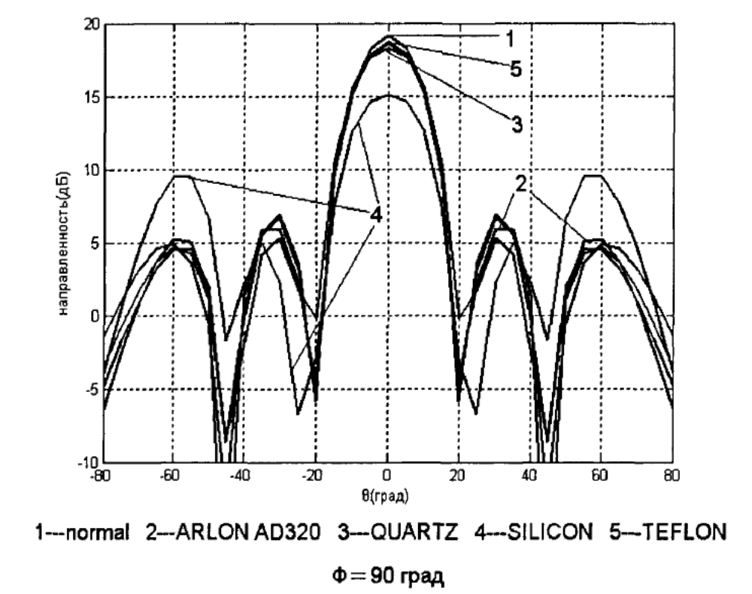
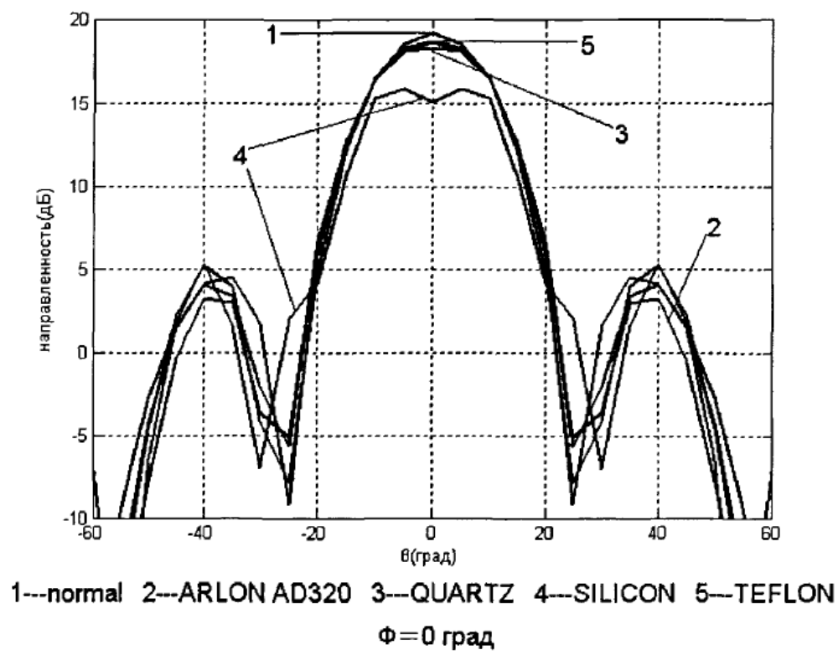
Діаграми направленості багатоелементних дипольних антенних граток для різних матеріалів підкладки
Вплив властивостей матеріалу підкладки на направленість 18-елементних дипольних граток в площині 90°
Вплив властивостей матеріалу підкладки на направленість 18-елементних дипольних граток в площині 0°

Slide 7
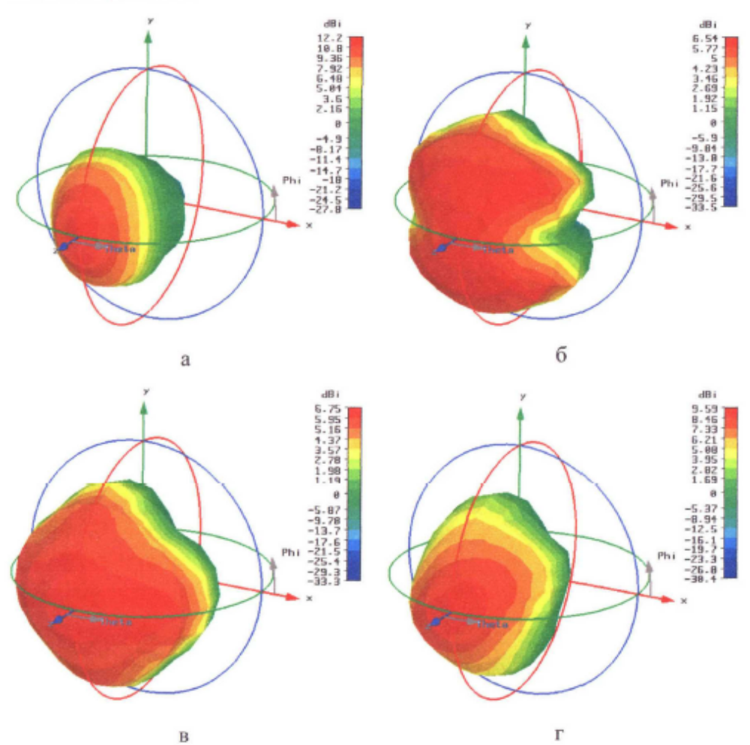
Діаграми направленості багатоелементних антенних градок з просторово розвиненими елементами
а) - Н тип, б) – H1 тип, в) - Н2 тип, г) – Н3 тип.

Slide 8
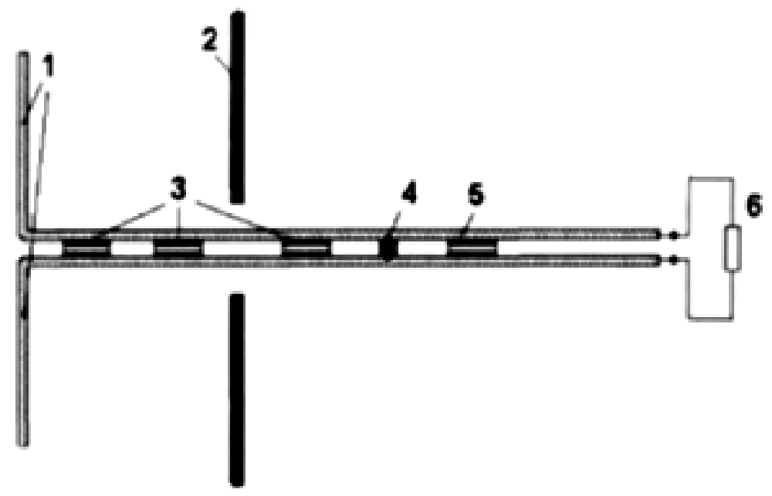
Структура ректенного елемента з однонапівперіодним випрямлячем на діоді Шотки
1 – півхвильовий диполь; 2 – відзеркалююча поверхня;
3 – вбудований фільтр нижніх частот; 4 – діод Шотки,
5 – вихідний фільтр, 6 – навантаження в колі постійного струму

Slide 9
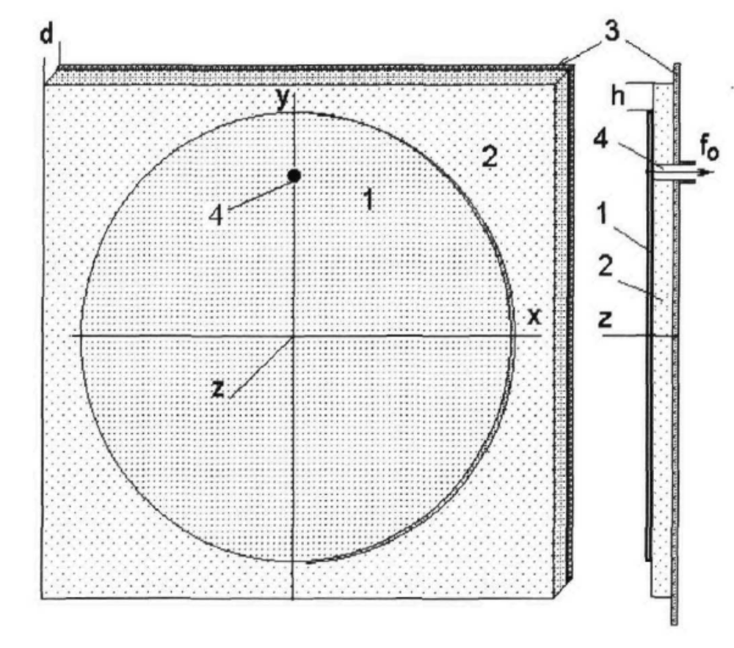
Дискова мікросмужкова антена
1 – металевий диск; 2 – діелектрична підкладка;
3 – металевий відбивач, 4 – коаксіальний вивід

Slide 10
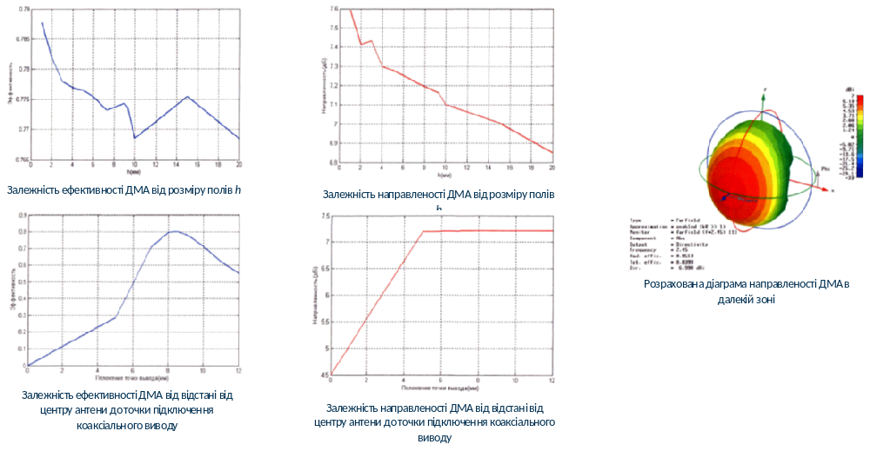
Моделювання дискової мікросмужкової антени

Slide 11
Дякую за увагу!

